Slide 1
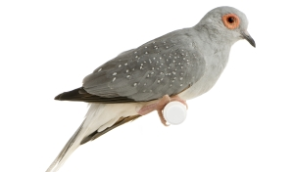
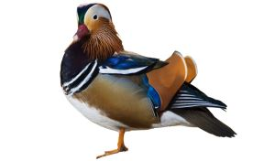
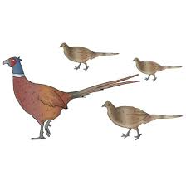
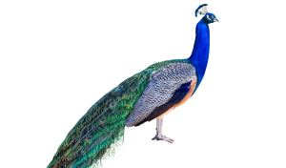
Vogels houden, verhandelen, Belgische wetgeving Willy Tieleman

Slide 2
Het houden van vogels toekomstgericht
Van wie komen uw vogels?
Naar wie gaan uw vogels?
Noteer het in een register
Vergeet ook niet het register van Cites
(binnenkomst en vertrek)bij te houden
Cites registers mag digitaal en kan u downloaden van www.aviornis.be

Slide 3
Cites Register van binnenkomst
Notes:
Het register is wettelijk toegelaten om digitaal te gebruiken,

Slide 4
Cites Register van vertrek

Slide 5
Het houden van vogels; toekomstgericht
Zorg voor een inventaris van uw vogels
Altijd een bewijs van legaliteit
Regelmatig wijzigingen bij Cites
Volg dit op onze ringmatenlijst

Slide 6
Het houden van vogels; toekomstgericht
Bij verhandeling overdrachtsverklaring
Doe dit voor alle vogels
Ook bij Cites A vogels met Eu-certificaat
Is het bewijs van in beschermd milieu gehouden en gekweekt

Slide 7
Verhandelen van vogels met gezondheidscertificaat
Binnenland geen gezondheidscertificaat
Buitenland verplicht

Slide 8
Gezondheidscertificaat
Particulieren, verkoper: account in TracesNT
Particulieren, kopers: niet in TracesNT
Aanvraagformulier voor export
Certificeerder: zet particulier verkoper in TracesNT
Notes:
Particulieren moeten niet allemaal een account hebben in Traces NT
Enkel nodig als men zelf de certificaten wil voorbereiden
Voor particulieren is het voldoende enkel het aanvraagformulier invullen voor een export
Ze moeten natuurlijk voldoen aan de eventuele eisen van het land van bestemming

Slide 9
Wanneer aanvragen?
De dag voor het transport van dieren
Aanvraag indienen 48u op voorhand
vòòr 12u bij uw LCE mailen
Sturen naar uw LCE (FAVV)
Antwerpen : Export.ANT@favv.be
Oost Vl- Brabant: Export.OVB@favv.be
Limburg- Brabant: Export.VLI@favv.be
West Vlaanderen: Export.WVL@favv.be
Notes:
Stel de nw eigenaar komt zondag dieren halen, wanneer moet dan certificatie gebeuren?
Vl Brabant is in 2 gesplitst, scheidingslijn bevind zich bij de luchthaven

Slide 11
Op aanvraagformulier
Belangrijk is steeds vermelden bij vervoerder: nummerplaat en duur transport
(indien niet vermeld = geen certificering!!!)
Alleen wetenschappelijke namen van de vogels vermelden en met ringnummers

Slide 13
Land van bestemming
Wanneer het een handelaar is of iemand reeds geregistreerd is in TraceNT
Plaats van bestemming moet geldig zijn in TracesNT
Contact opnemen met de koper om dit te verifiëren
Notes:
Ich habe in Deutschland um Auskunft gebeten, aber noch keine Antwort erhalten

Slide 14
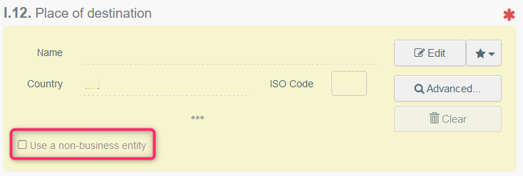
Wanneer er geen registratie is van de koper
De certificeerder kiest op plaats van bestemming de optie ‘use non-business entity’

Slide 15
Wanneer er geen registratie is van de koper
De gegevens van de koper kunnen dan ingevuld worden, zonder dat de registratie/validatie in TRACES moet gebeuren

Slide 16
Transport

Slide 17
Wat is commercieel transport?
Transport van dieren is per definitie commercieel, BEHALVE als het:
geen handelskarakter heeft
een handelskarakter heeft, maar gebeurt met een eigen vervoermiddel over een afstand van minder dan 50 km
gebeurt voor de bedrijfsvoering, zoals het transport tussen 2 stallen van hetzelfde bedrijf of het transport van de stal naar de weide

Slide 18
Wat is commercieel transport?
Transport van dieren is per definitie commercieel, BEHALVE als het:
gebeurt voor 1 enkel fokdier
gebeurt naar of van een dierenkliniek
gebeurt van of naar een prijskamp waar er geen dieren worden verkocht
gebeurt voor het houden van een beperkt aantal dieren als hobby.

Slide 19
Is het transport commercieel? NEEN !

Slide 20
Import van dieren
De verkoper doet het nodige in TracesNT
Of indien u wil importeren
Uzelf neemt contact met uw LCE met:
Naam
Adres
BTWnummer- VENnummer of rijksregisternummer
(VestigingsEenheidsNummer is voor de landbouw)
Notes:
Zoals bij export,
contact opnemen met LCE om de adressen te valideren in Trace NT
Hiervoor hebben zij de adressen nodig, een naam rijksregisternummer, dan kan dit toegevoegd worden aan Traces NT

Slide 21
Vogels houden, verhandelen, Nederland
Administratie levende (gefokte) dieren en….
Notes:
Verplicht van een administratie bij te houden voor Cites A en B vogels,
Een registratie van 30 kolommen !

Slide 22
Gezondheidscertificaat
Administratieplicht
U moet voor CITES-soorten van Bijlage A en B een administratie bijhouden. Wilt u weten voor welke soorten u dat moet doen? Bekijk Administratie beschermde dieren en planten.
Verdrag van Bonn, Bijlage I
Verdrag van Bern, Bijlage II
Habitatrichtlijn, Bijlage IV
Kan geen voorbeeld tonen wegens te uitgebreid

Slide 23
Aanvraag klantnummer keuring
Klantnummer nodig van NVWA
Particulier direct aanvragen
Met klantnummer veterinaire keuring via website NVWA
Vraag eerst NVWA klantnummer aan
Vraag Mijn NVWA account aan
Controle van uw gegevens duurt minstens 1 dag
Ontvang een mail en maak een wachtwoord aan
Uw account is actief voor het aanvragen van een keuring
Notes:
Heeft u een klantnummer dan kunt u direct een Mijn NVWA account aanvragen.

Slide 24
Wanneer aanvragen?
Binnen 48 u voor vertrek
Voldoen aan een aantal eisen
Werkvoorschrift NVWA
Certificering overige landdieren, K-LV-OVEIU-01 (incl. bijlagen)
Na de keuring staat het digitale GZC in TracesNT

Slide 25
Bedankt voor uw aandacht voorzitter@aviornis,be Willy Tieleman Wetgeving

